Slide 1
영상처리 프로그래밍 기말 프로젝트
알파채널이 추가된
png 파일 만들기
컴퓨터 과학과
2016301035 박상민

Slide 2
소개 및 개발 배경
프로그램 설명 및 시연
프로그램 주요 코드 설명
INDEX

Slide 3
소개 및 개발 배경
Introduction, technology

Slide 4



소개 및 개발 배경
프로그램 설명 및 시연
주요 코드 설명
주제
알파 채널이 추가된 png 파일 만들기
선정 이유
사용 기술
.JPG
.PNG
추가 응용 : 코디 시뮬레이터

Slide 5
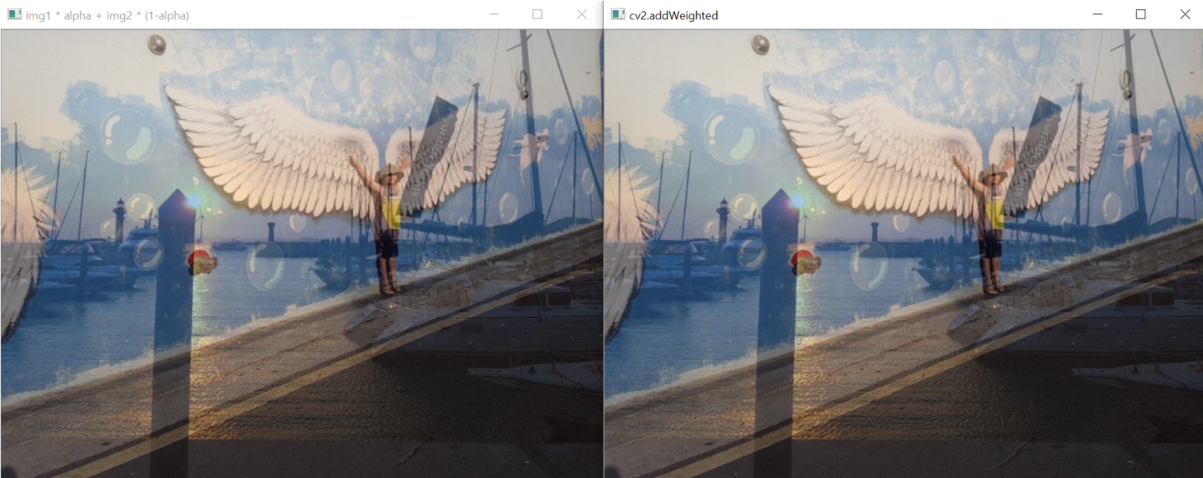
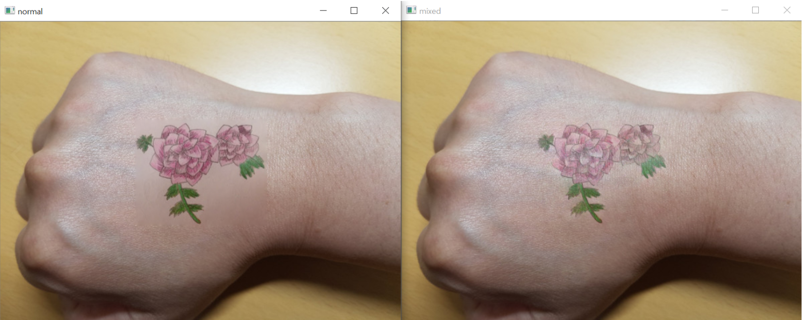
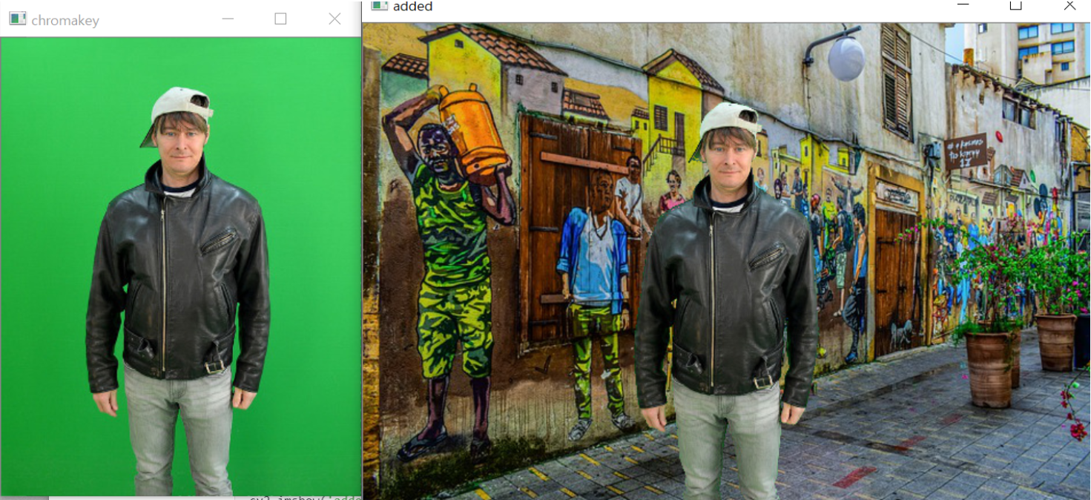
소개 및 개발 배경
프로그램 설명 및 시연
주요 코드 설명
주제
불투명도, Alpha channel
선정 이유
사용 기술
.JPG
크로마키, 가중치 연산 등 이용한 합성
합성 할 때마다 적절한 연산 수행 필요
“Alpha channel” 응용

Slide 6
소개 및 개발 배경
프로그램 설명 및 시연
주요 코드 설명
주제
프로세스, 영역 추출, 이미지 연산
선정 이유
창 관리 및 이벤트 처리, 트랙바
사용 기술
ROI, 역투영, 쓰레시홀드, 마스킹
이미지 색상 표현 방식 – HSV, RGB, RGBA
Bitwise 연산, 필터링, 노이즈 처리 – 컨볼루전, 모폴로지

Slide 7
프로그램 설명 및 시연
Program Description, demonstration

Slide 8

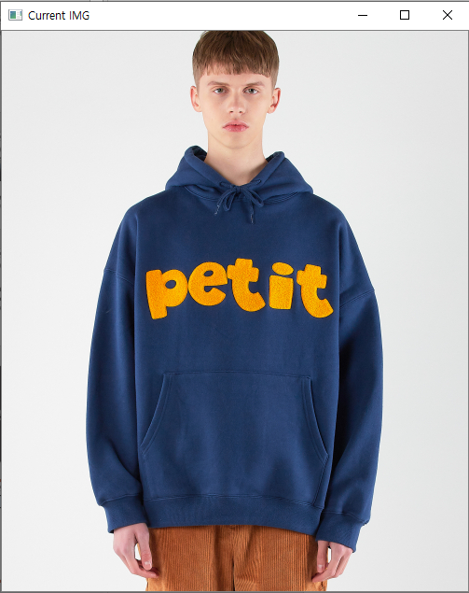

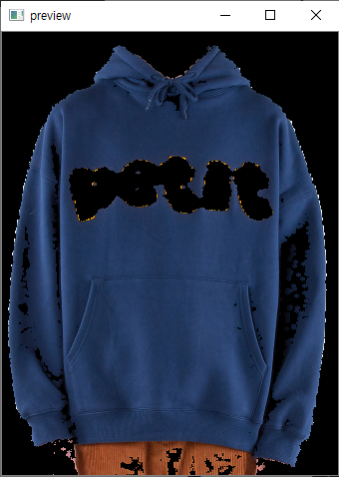
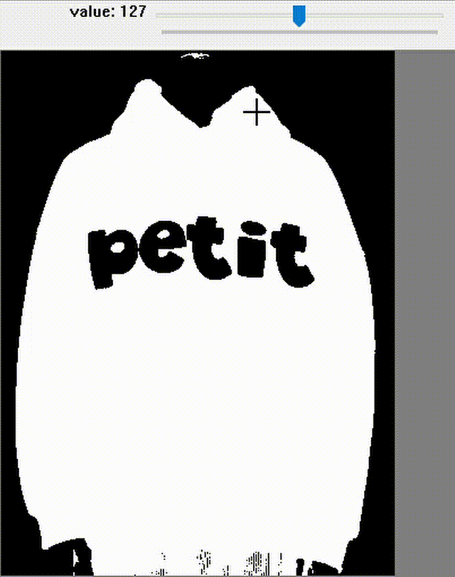
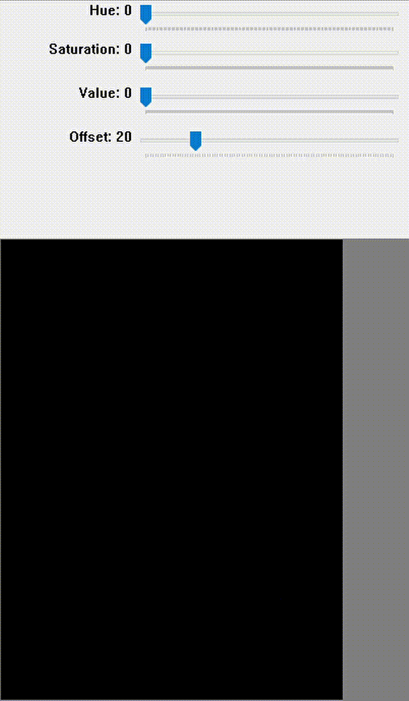
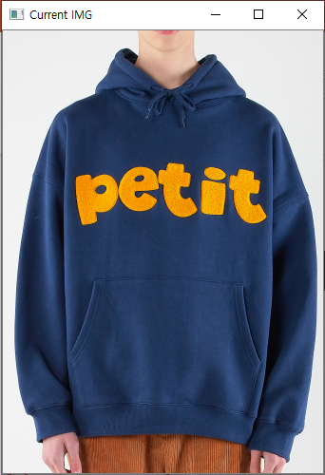

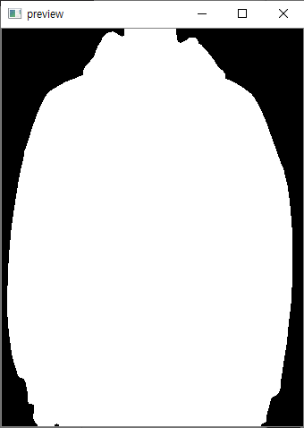
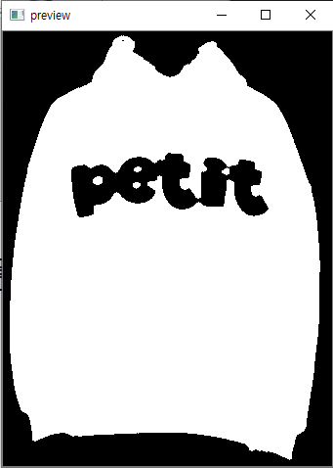

소개 및 개발 배경
프로그램 설명 및 시연
주요 코드 설명
프로그램 진행
1
2
3
파일 경로 입력
ROI 영역선택
역투영/스레시홀드/마스킹 수행
수행 결과
시스템 구성도
Alpha Channel
추가하여 저장하는
첫 번째 프로그램
4
5
1
선택 영역 노이즈 제거 및 추가/제거
미리보기 / 저장
2
.png 파일 응용한
코디 시뮬레이터
두 번째 프로그램

Slide 9

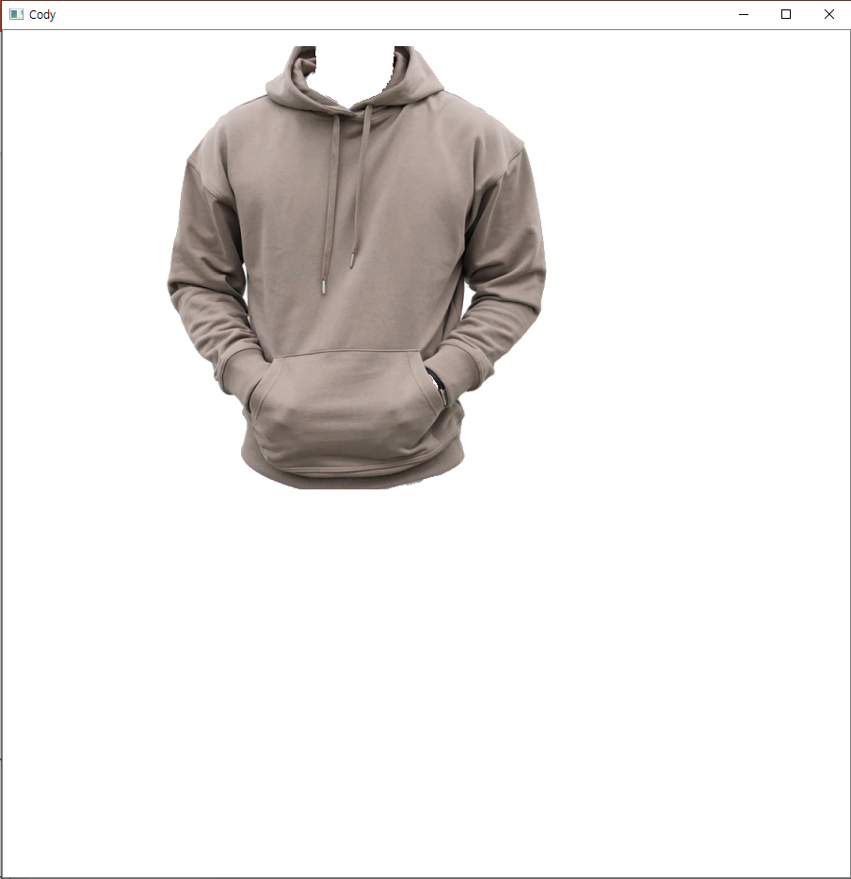



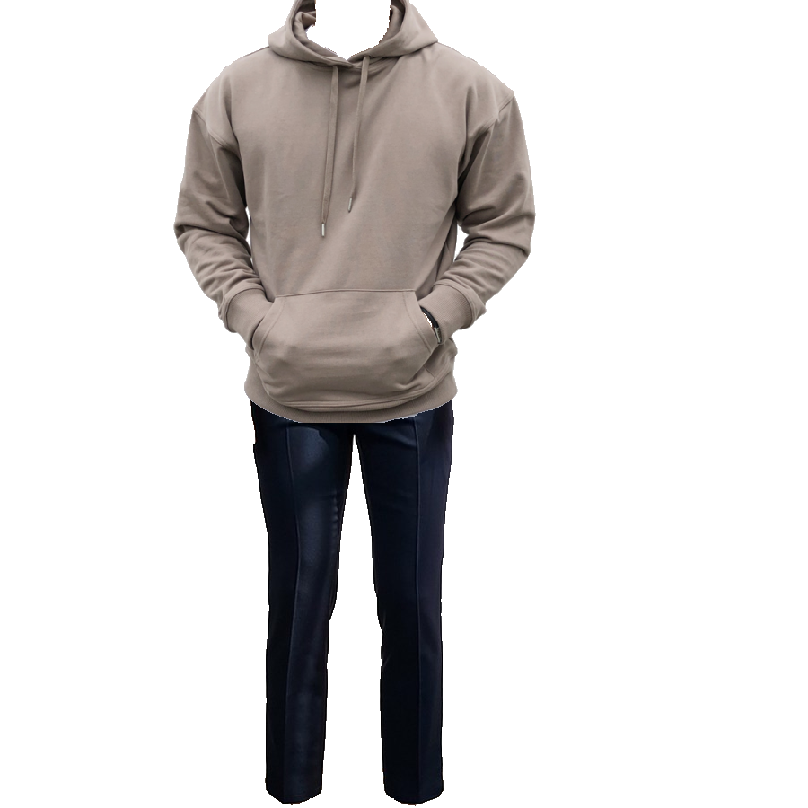
소개 및 개발 배경
프로그램 설명 및 시연
주요 코드 설명
프로그램 진행
1
2
3
파일 경로 입력
R Click 누르기
R Click 떼기
수행 결과
시스템 구성도
Alpha Channel
추가하여 저장하는
첫 번째 프로그램
4
5
1
L Click 누르기
저장
2
.png 파일 응용한
코디 시뮬레이터
두 번째 프로그램

Slide 10

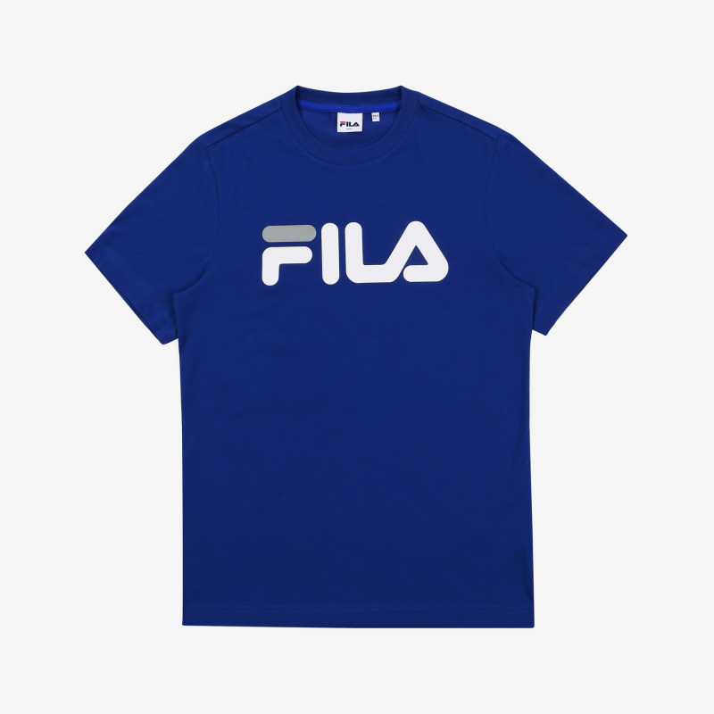




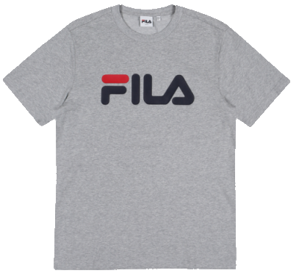

소개 및 개발 배경
프로그램 설명 및 시연
주요 코드 설명
프로그램 진행
수행 결과
시스템 구성도

Slide 11


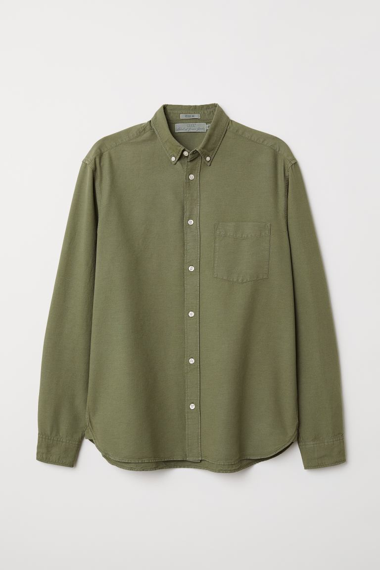

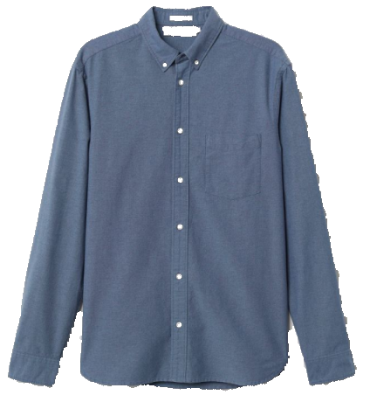
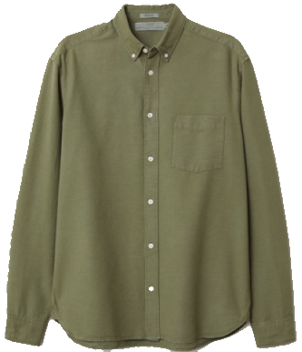


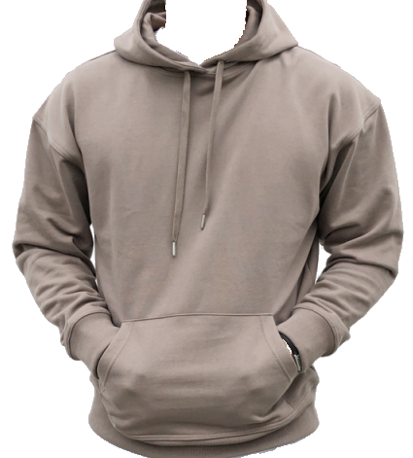
소개 및 개발 배경
프로그램 설명 및 시연
주요 코드 설명
프로그램 진행
수행 결과
시스템 구성도

Slide 12

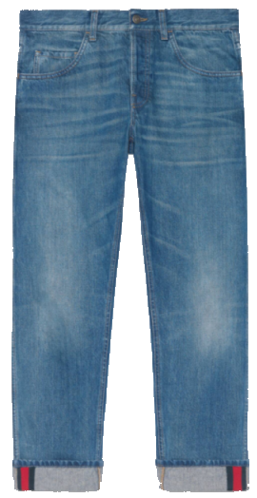

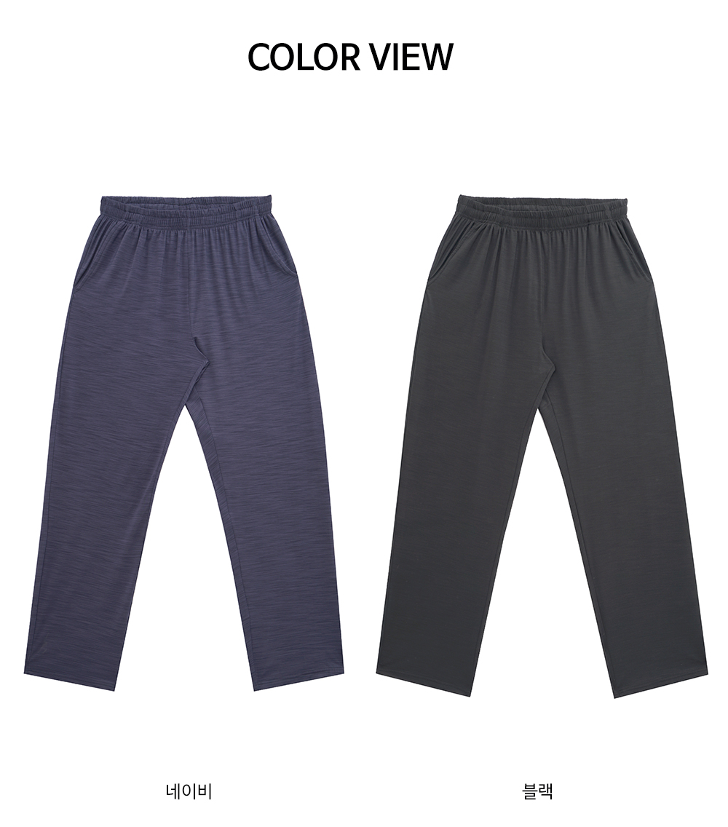

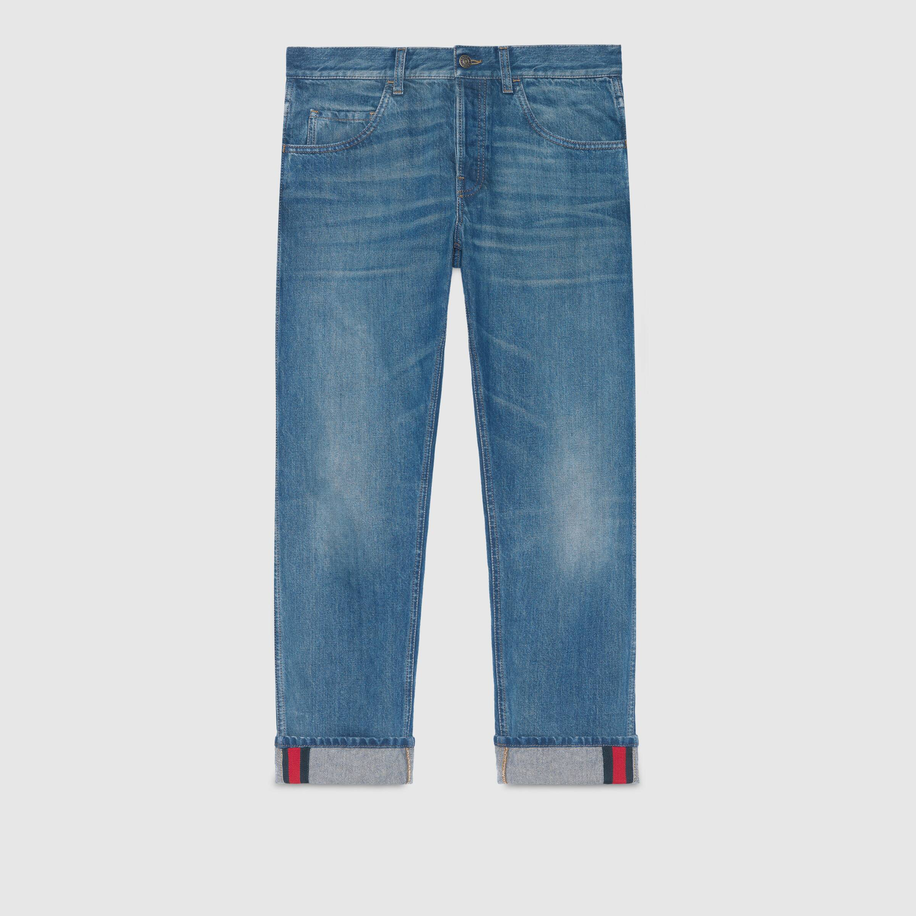

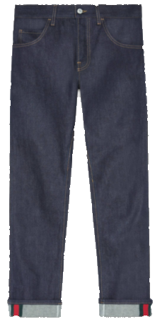
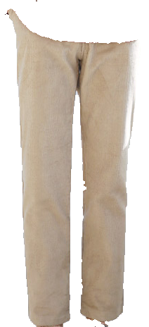



소개 및 개발 배경
프로그램 설명 및 시연
주요 코드 설명
프로그램 진행
수행 결과
시스템 구성도

Slide 13
소개 및 개발 배경
프로그램 설명 및 시연
주요 코드 설명
실행
1
Alpha Channel 추가하여 저장하는 프로그램
프로그램 진행
while 해당 경로 부재 :
이미지 로드
2
.png 파일 응용한 코디 시뮬레이터
수행 결과
메뉴
while True :
키보드 입력
시스템 구성도
if
q
프로그램 종료
ESC, q
종료
r
ROI 선택
x
그대로 저장
1
역투영 영역선택
c
그대로 제거
t
선택 영역 반전
프로그램
시연!
2
흑백 쓰레시홀드
if
if
m
전역, 적응형 토글
s
노이즈 처리, 저장
3
Hsv 마스킹
d
노이즈 처리, 제거
좌 클릭
유사한 hsv 값 추출
+
이미지 확대
-
이미지 축소
i
이미지 초기화
p
이미지 미리보기
s
이미지 저장

Slide 14
소개 및 개발 배경
프로그램 설명 및 시연
주요 코드 설명
실행
1
Alpha Channel 추가하여 저장하는 프로그램
프로그램 진행
while 해당 경로 부재 :
이미지 로드
2
.png 파일 응용한 코디 시뮬레이터
수행 결과
if
시스템 구성도
마우스 입력
키보드 입력
우
미리보기
ESC, q
프로그램 종료
좌
이미지 삽입
s
이미지 저장
프로그램
시연!
i
이미지 초기화
a
새로운 이미지

Slide 15
주요 코드 설명
Main Code, Methods

Slide 16

소개 및 개발 배경
프로그램 설명 및 시연
주요 코드 설명
전체 프로세스
이미지 추출
프로세스를 위한 로직
이미지 저장
추출을 위한 로직
이미지 출력
저장을 위한 로직
출력 위한 로직

Slide 17
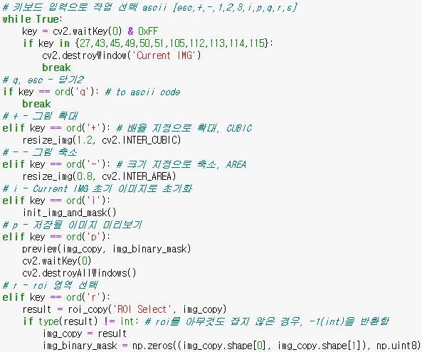
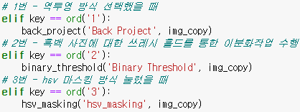
소개 및 개발 배경
프로그램 설명 및 시연
주요 코드 설명
전체 프로세스
메뉴 형태 구성
이미지 추출
이미지 저장
이미지 출력

Slide 18
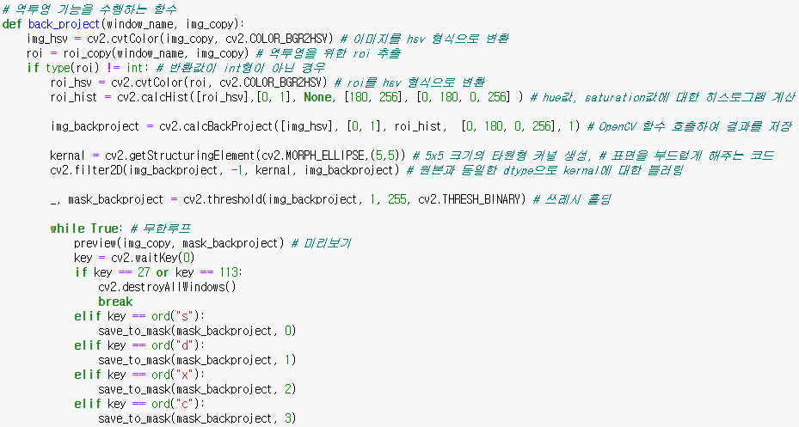
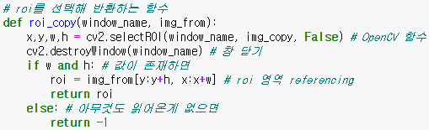
소개 및 개발 배경
프로그램 설명 및 시연
주요 코드 설명
전체 프로세스
1
역투영
이미지 추출
이미지 저장
이미지 출력
r
ROI 선택

Slide 19
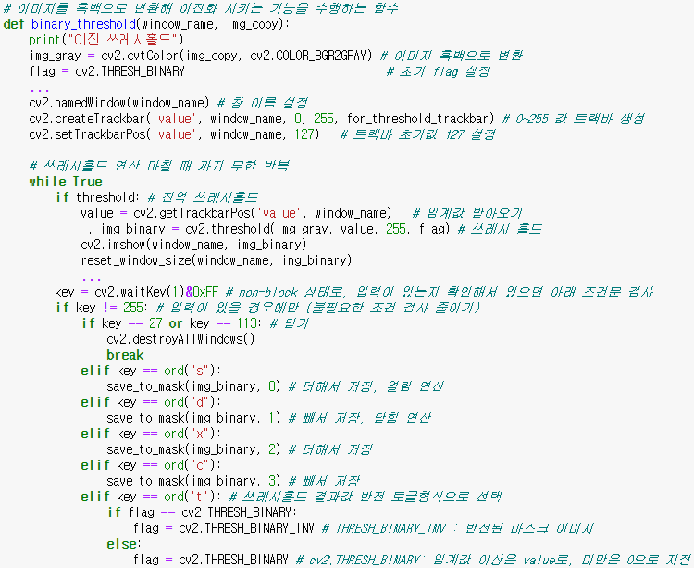
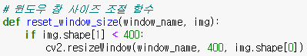
소개 및 개발 배경
프로그램 설명 및 시연
주요 코드 설명
전체 프로세스
2
쓰레시홀드
이미지 추출
이미지 저장
이미지 출력

Slide 20
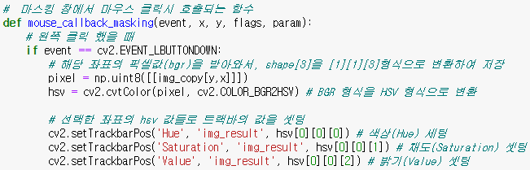
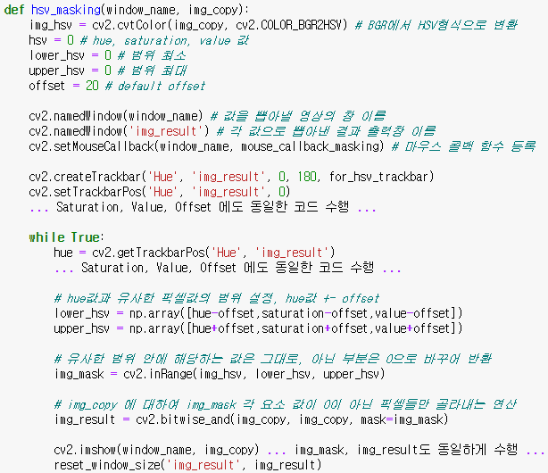
소개 및 개발 배경
프로그램 설명 및 시연
주요 코드 설명
전체 프로세스
3
hsv 마스킹
이미지 추출
이미지 저장
이미지 출력

Slide 21
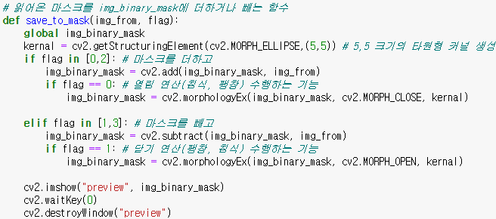
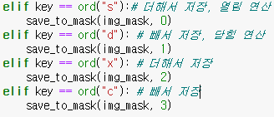
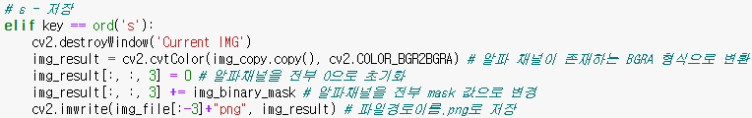
소개 및 개발 배경
프로그램 설명 및 시연
주요 코드 설명
전체 프로세스
s
임시 영역 저장
이미지 추출
이미지 저장
이미지 출력
호출
s
이미지 저장

Slide 22
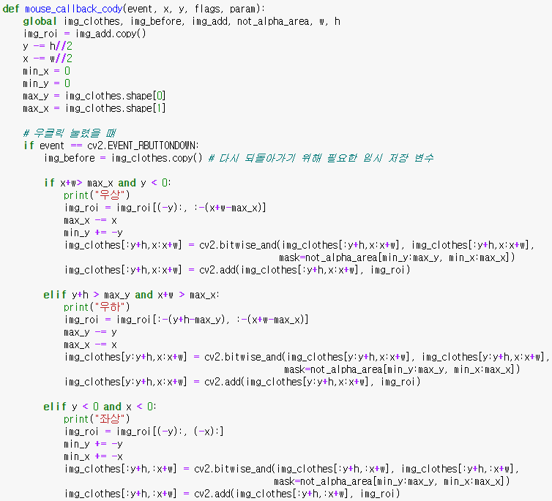
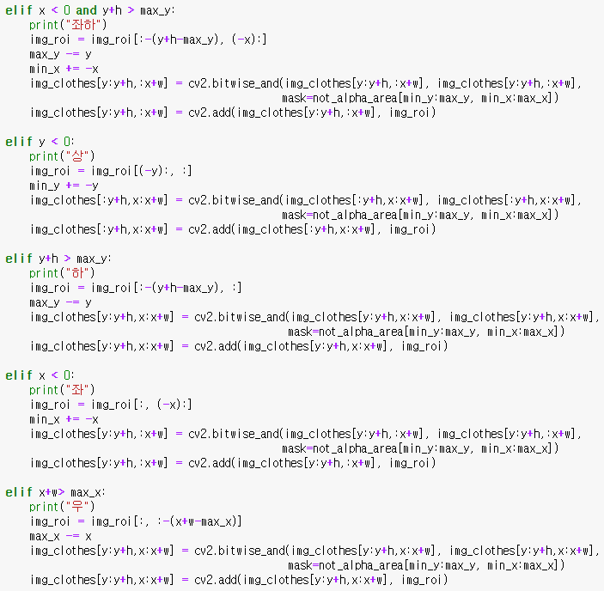
소개 및 개발 배경
프로그램 설명 및 시연
주요 코드 설명
전체 프로세스
우
마우스 클릭
이미지 추출
이미지 저장
이미지 출력

